Slide 1
Chancengleichheitsplan 2014 2015 erschienen Umsetzung des Chancengleichheitsgesetzes des Landes Baden-Württemberg (Artikel 3 Abs. 2 GG)
Zusammenstellung: Monika Schelling
BfC am Staatlichen Schulamt Stuttgart
November 2015

Slide 2
Aufbau des Chancengleichheitsplans
Bestandsaufnahme
Zielvorgaben
Fördermaßnahmen

Slide 3
Ziel des Gesetzes
Die Verwirklichung der beruflichen Chancengleichheit von Frauen und Männern im öffentlichen Dienst des Landes Baden-Württemberg.
Die berufliche Förderung der Frauen unter Wahrung des Vorrangs von Eignung, Befähigung und fachlicher Leistung (Artikel 33 Abs. 2 GG), insbesondere die Verbesserung der Zugangs- und Aufstiegschancen für Frauen, eine deutliche Erhöhung des Anteils der Frauen in Bereichen, in denen sie geringer repräsentiert sind als Männer sowie die Beseitigung bestehender Benachteiligungen.
Eine bessere Vereinbarkeit von Familie und Beruf für Frauen und Männer.

Slide 4
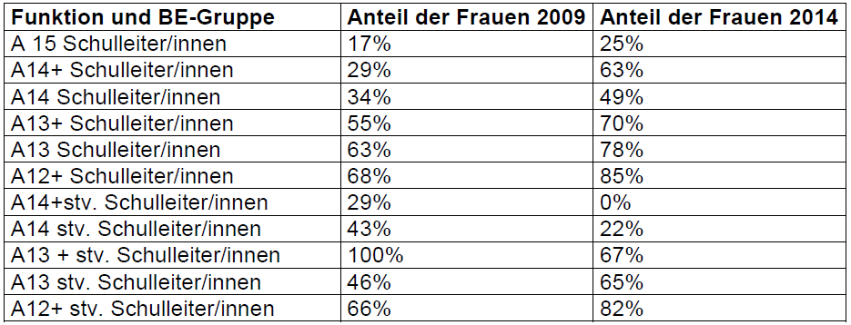
Frauen in Funktionsstellen - Grund- und Hauptschulen

Slide 5
Frauen in Funktionsstellen - Sonderschulen

Slide 6
Frauen in Funktionsstellen - Realschulen

Slide 7
Frauen in Funktionsstellen - Gemeinschaftsschulen
 |  | Anzahl Frauen + Männer | 2014 Frauen in %
SL | A 15 | 4 (VZ) | 50%
 | A 14+Z | 2 (VZ) | 50%
 | A 14 | 23 (VZ) | 26%
 | A 13+Z | 9 | 22%
Stv. SL | A 14+Z | 4 | 25%
 | A 14 | 3 | 67%
 | A 13+Z | 42 | 50%

Slide 8
Zielvorgaben und Fördermaßnahmen
Der durchschnittliche Anteil von Frauen in Führungspositionen der Grund-, Haupt-, Gemeinschafts-, Real– und Sonderschulen ist im Vergleich zum letzten Chancengleichheitsplan (2009) von 51,3% auf 62,2% angestiegen.
Unterrepräsentanz: Der Anteil von Frauen nimmt in den höheren Besoldungsgruppen ab. Rückgänge sind allerdings in Relation zu Stellenangeboten zu sehen.
Zielvorgabe: Bei Unterrepräsentanz soll mindestens die Hälfte der durch Einstellung zu besetzenden Stellen, mit Frauen besetzt werden (S.60).
Bei Beförderungen und der Übertragung höherwertiger Tätigkeiten ist der Anteil der Frauen in Bereichen, in denen sie in geringerer Zahl beschäftigt sind als Männer, deutlich zu erhöhen.

Slide 9
Personelle und organisatorische Maßnahmen a) Aufgaben der Schulleitungen (SL)
SL sind zur Personalentwicklung und Frauenförderung verpflichtet:
Verstärkte Einbindung von Lehrerinnen in Schulleitungsaufgaben, wie z.B. die Übertragung von Aufgaben im Rektorat, die Übernahme der Prüfungsorganisation und die Mitarbeit bei Planungs- und Schulentwicklungsaufgaben
D.h. Übertragung von Aufgaben, in denen Frauen Kompetenzen erwerben und Erfahrungen sammeln können - ohne zeitliche Mehrbelastung!!!
Diese Aufgaben motivieren und qualifizieren Frauen und ermöglichen eine Einschätzung an die Anforderungen von Führungsaufgaben
Berücksichtigung von in der Familienphase erworbenen Fähigkeiten, wie z.B. Zeitmanagement

Slide 10
Personelle und organisatorische Maßnahmen b) Aufgaben der Schulverwaltung
Personalverantwortliche der Schulverwaltung haben die Aufgabe Lehrerinnen gezielt zu fördern.
Gezielte Ansprache von Frauen auf Tagungen und Fortbildungen.
Zur Behebung der Unterrepräsentanz sprechen die Staatlichen Schulämter in Zusammenarbeit mit der SL in geeigneter Form Frauen vor Ort an.
Die Schulaufsichtsbehörden weisen in Dienstbesprechungen mit SL auf diese wichtige Thematik (Frauenförderung/Vereinbarkeit von Familie und Beruf) hin (S.62).
Homepage Kultusministerium: „Informationen für Frauen in Führungspositionen“.
Bei Bewerbungsverfahren auf schulbezogene Ausschreibungen ist die zuständige Beauftragte für Chancengleichheit frühzeitig, d.h. noch im Entscheidungsprozess zu beteiligen (§ 9 Abs. 3 ChancenG).

Slide 11
Maßnahmen für Teilzeitbeschäftigte und Maßnahmen zur Vereinbarkeit von Familie und Beruf a) Schulleitung
Die Arbeitszeitgestaltung für Teilzeitbeschäftigte und Familienarbeit Leistende darf sich nicht nachteilig für diese auswirken und dem Sinn der Teilzeitbeschäftigung zuwiderlaufen (S.62).
Die SL weist auf die Möglichkeit hin, einen Antrag auf einen familienfreundlichen Stundenplan stellen zu können.
Rücksichtnahme bei der Verteilung außerunterrichtlicher Dienstaufgaben - teilbare und unteilbare Aufgaben (S.63).
Rücksicht bei der Anordnung von Mehrarbeit und Vertretungen und bei der Verteilung der Unterrichtsstunden auf die Wochentage.
(Die GLK kann Empfehlungen zur Verteilung der Lehraufträge geben.)

Slide 12
Aufgaben im Schulalltag
Teilbare Aufgaben
Unteilbare Aufgaben
Aufsichten
Aufsicht/Präsenz bei schulischen Veranstaltungen
Wandertage/Klassenfahrten
Schullandheimaufenthalte
Verwaltungsarbeiten
Prüfungen
Rücksicht bei Mehrarbeit und Vertretungsstunden
Konferenzteilnahme (Klassen-, Fach- und Gesamtlehrerkonferenzen)
Schulkonferenz
Fortbildung
Pädagogische Tage
http://www.officemanager.de/downloads/om-icons/ordner-256.png

Slide 13
Maßnahmen für Teilzeitbeschäftigte und Maßnahmen zur Vereinbarkeit von Familie und Beruf b) Schulverwaltung
Alle schulischen Funktionsstelleninhaberinnen und –inhaber können ihr Amt in Teilzeit zwischen 50% bis 100% ausüben, während der Elternzeit auch unterhälftig, um in der Funktion zu bleiben.
Vollzeitstellen sind weiterhin teilbar (Job-Sharing).
Die Staatlichen Schulämter weisen in Dienstbesprechungen auch künftig auf die oben genannte Thematik hin und fordern die Umsetzung familienfreundlicher Rahmenbedingungen ein (S.63).
Thematisierung dienstortnaher Betreuungsangebote für die Kinder von Lehrkräften (SL / Schulverwaltung / Schulträger).

Slide 14
Fortbildende und qualifizierende Maßnahmen (S.64/65)
Regionale Vorqualifizierungsangebote.
Fortbildungsangebote zu klassischen Führungsthemen (Konflikte).
Formate mit Assessment-Elementen (Anforderungen/eigene Stärken und Schwächen).
Die Schulverwaltung bietet Personalentwicklungsgespräche an.
Eintägige regionale und zentrale niederschwellige Angebote von Regierungspräsidium und Staatlichen Schulämtern und der Möglichkeit mit den Entscheidungsträgern Kontakt aufzunehmen.
Angemessene Berücksichtigung weiblicher und männlicher Referentinnen/Referenten.
Hinweis auf neu konzipierte Fortbildungsreihe „Frauen fit für Führung“.
Fortbildungsveranstaltungen für den beruflichen Wiedereinstieg.
Homepage Kultusministerium: „Informationen für Frauen in Führungspositionen“.

